Slide 1



Slide 2
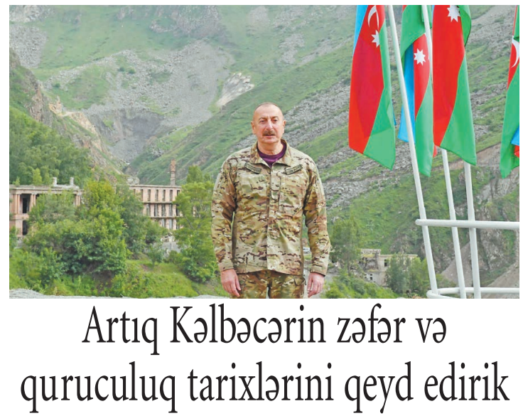
https://www.anl.az/down/meqale/azerbaycan/2025/aprel/940826(meqale).pdf

Slide 3
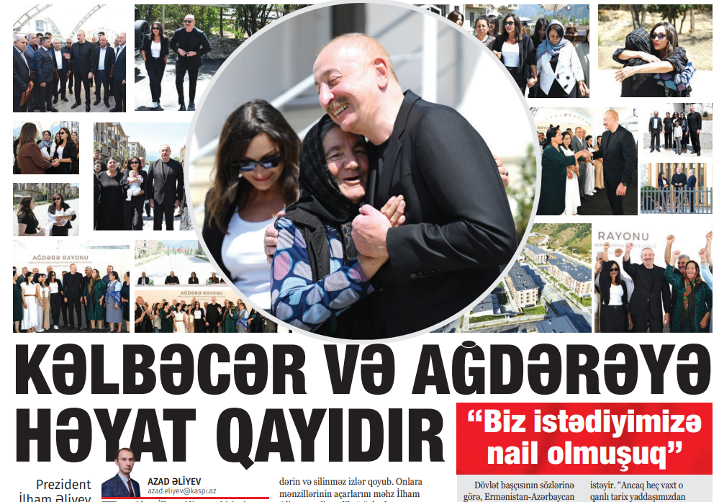
https://www.anl.az/down/meqale/kaspi_az/2025/avqust/963088(meqale).pdf

Slide 4
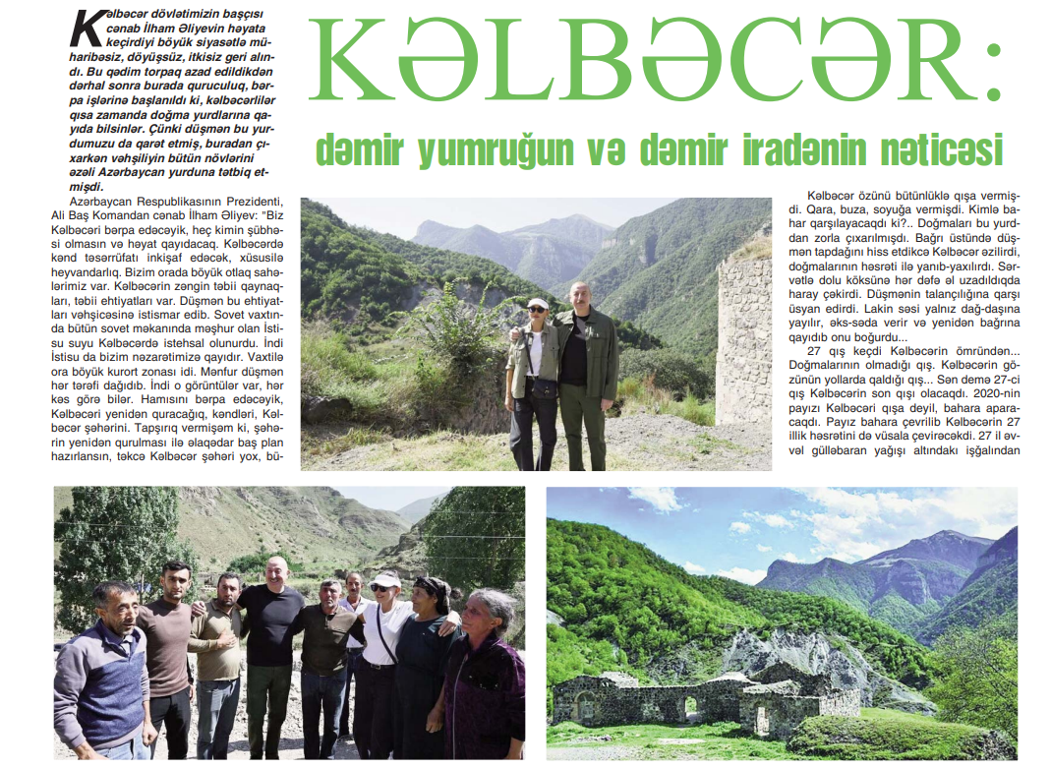
https://www.anl.az/down/meqale/ses/2025/aprel/940803(meqale).pdf

Slide 5
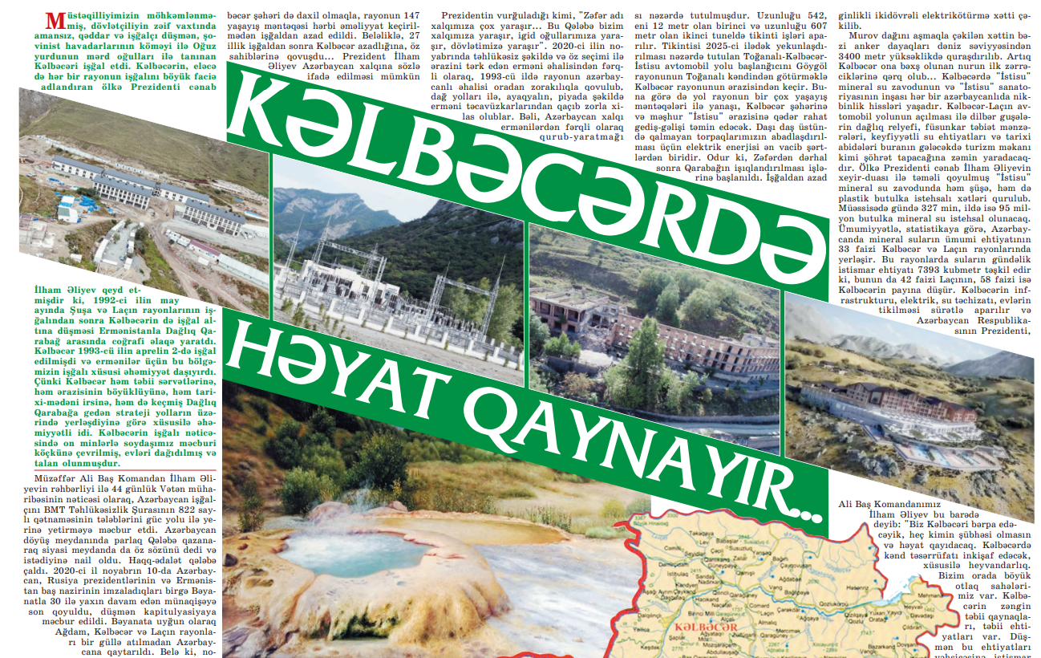
https://www.anl.az/down/meqale/respublika/2025/aprel/940605(meqale).pdf

